Slide 1
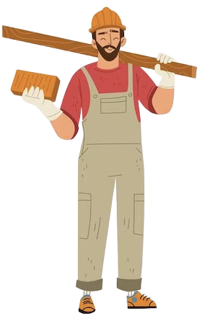
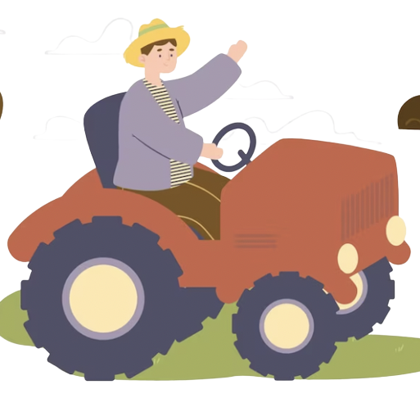


KHỞI ĐỘNG
Gợi ý
Công nhân xây dựng
Người nông dân lái máy cày
Trong bài hát, có những nghề
Kĩ sư mỏ địa chất
Người lái tàu

Slide 2

CHỦ ĐỀ 1:
BIẾT ƠN NGƯỜI LAO ĐỘNG
BÀI 1:
BIẾT ƠN NGƯỜI LAO ĐỘNG

Slide 3
03
01
02
NỘI DUNG BÀI HỌC
Những đóng góp của người lao động
Những việc cần làm để thể hiện lòng biết ơn người lao động?
Vì sao phải biết ơn người lao động?

Slide 4
01
NHỮNG ĐÓNG GÓP CỦA NGƯỜI LAO ĐỘNG

Slide 5
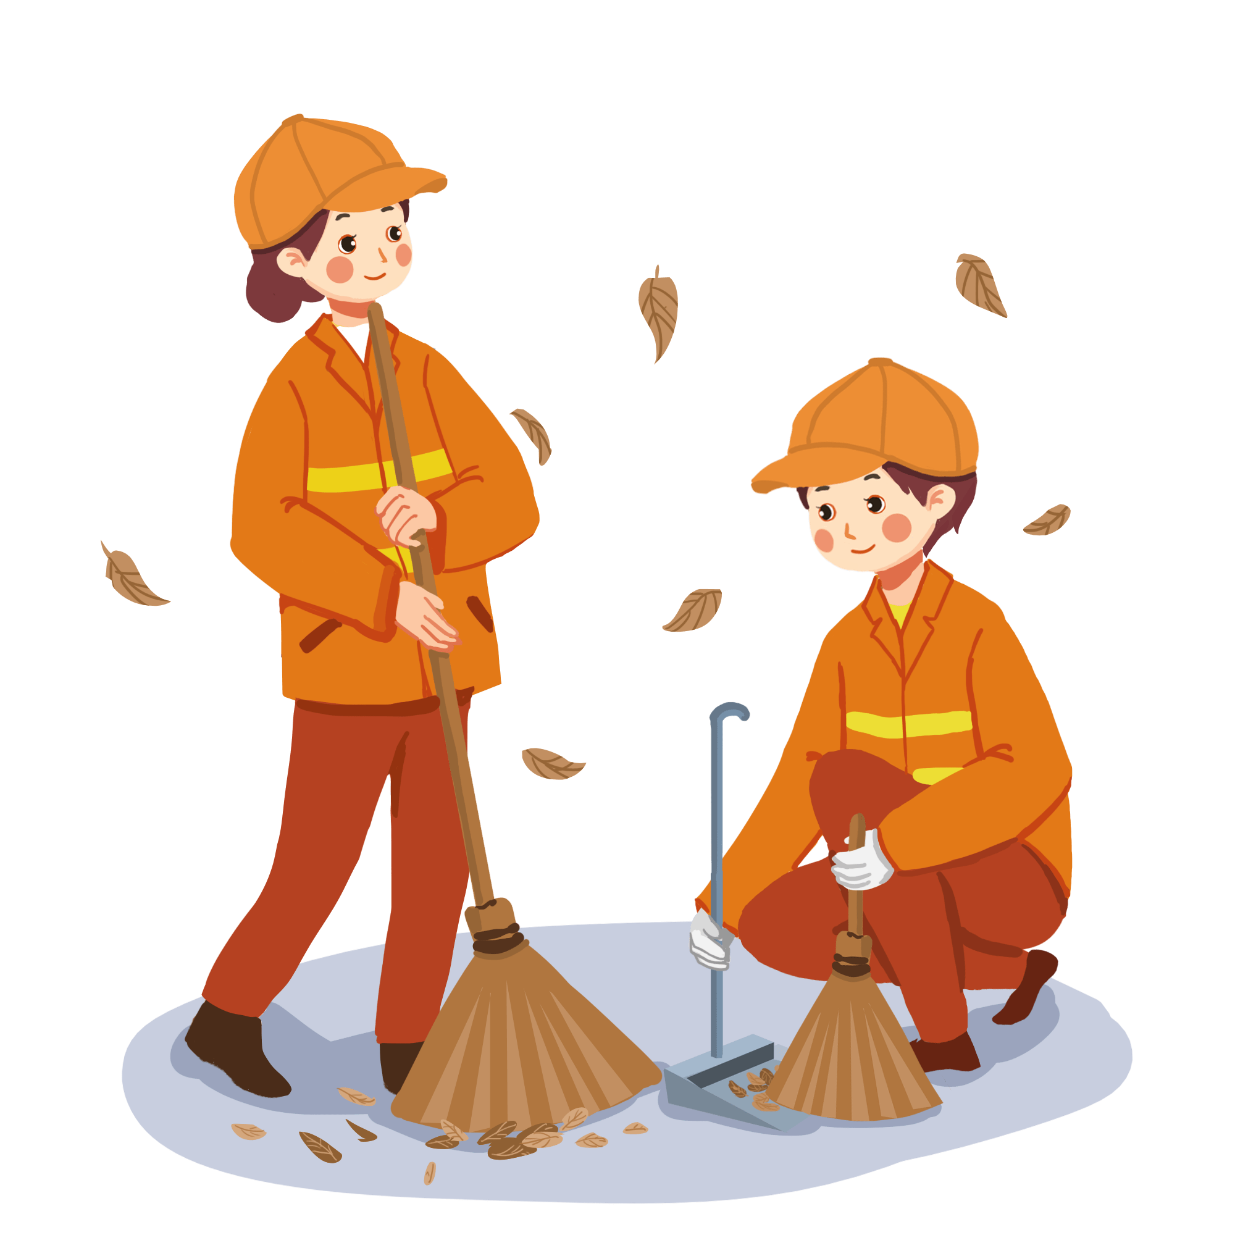
Em hãy đọc bài thơ Tiếng chổi tre (Tố Hữu) và trả lời câu hỏi:
Việc làm của chị lao công giúp ích gì cho cuộc sống của chúng ta?
Khi mọi người ngủ, chị vẫn cần mẫn quét rác trên đường.
Việc làm của chị góp phần giữ sạch, đẹp đường phố, để Hoa Ngọc Hà/ Trên đường rực nở/ Hương bay xa/ Thơm ngát/ Đường ta.
Chúng ta cần biết ơn việc làm của chị lao công.

Slide 6
Trò chơi: NHANH NHƯ CHỚP
Luật chơi: Chia lớp làm 4 đội, trong thời gian 5 phút, đội nào kể được nhiều công việc của người lao động và đóng góp của những công việc đó cho xã hội hơn thì sẽ giành chiến thắng.

Slide 7
Gợi ý
Nghề nghiệp | Đóng góp
Nông dân lái máy gặt | Tạo ra lúa, gạo cho xã hội.
Công nhân may | May quần áo cho mọi người.
Giáo viên | Dạy kiến thức, đạo đức, kĩ năng cho học sinh.
Nhân viên bán hàng | Giúp mọi người mua bán, trao đổi hàng hóa.
Bác sĩ | Khám, chữa bệnh cho mọi người.
Nhà khoa học | Nghiên cứu khoa học để ứng dụng vào cuộc sống.

Slide 8

GIẢI ĐỐ
Ai là người đến lớp
Chăm chỉ sớm chiều
Dạy bảo mọi điều
Cho con khôn lớn?
Giáo viên

Slide 9
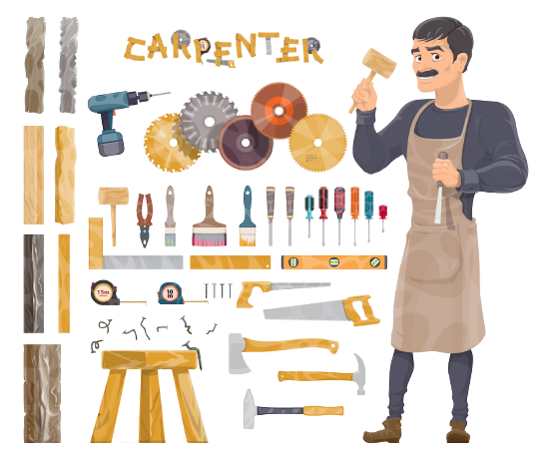
GIẢI ĐỐ
Nghề gì cần đến đục cưa
Làm ra giường, tủ… sớm trưa ta cần?
Thợ mộc

Slide 10

GIẢI ĐỐ
Nghề gì chăm sóc bệnh nhân
Cho ta khỏe mạnh, vui chơi học hành?
Bác sĩ

Slide 11
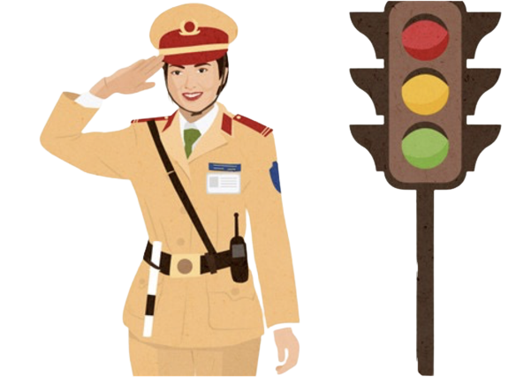
GIẢI ĐỐ
Chú mặc áo vàng
Đứng ở ngã ba
Trên mọi đường phố
Chỉ lối xe đi
Nghề gì thế nhỉ?
Cảnh sát giao thông

Slide 12
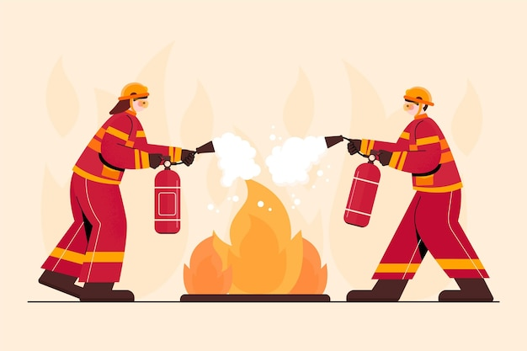
GIẢI ĐỐ
Mặc áo máu lửa
Kêu vang trên đường
Khẩn trương dũng cảm
Coi thường hiểm nguy?
Lính cứu hỏa

Slide 13
02
VÌ SAO PHẢI BIẾT ƠN NGƯỜI LAO ĐỘNG?

Slide 14
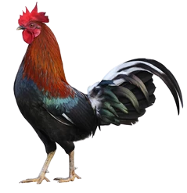
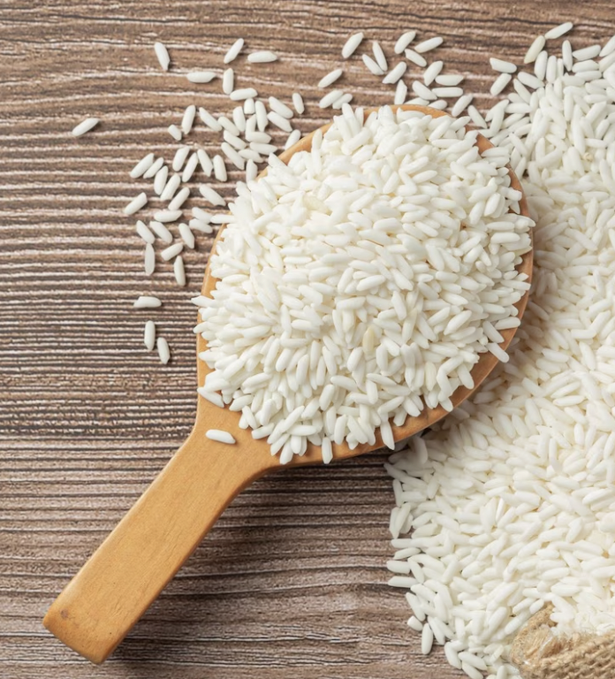
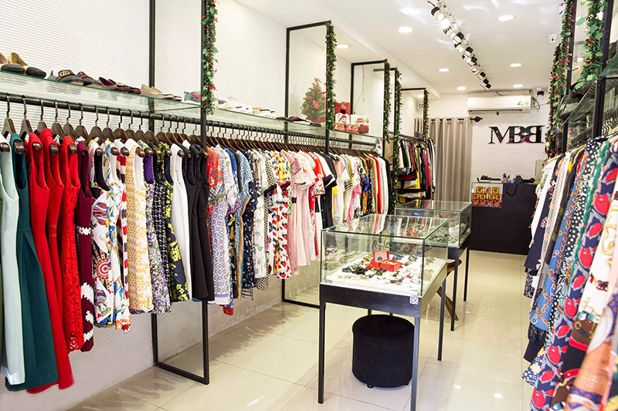

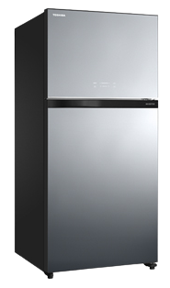
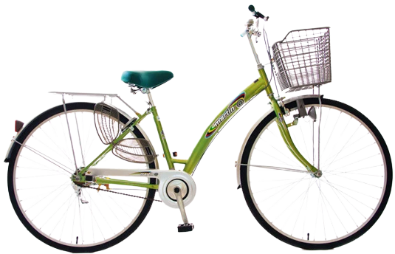
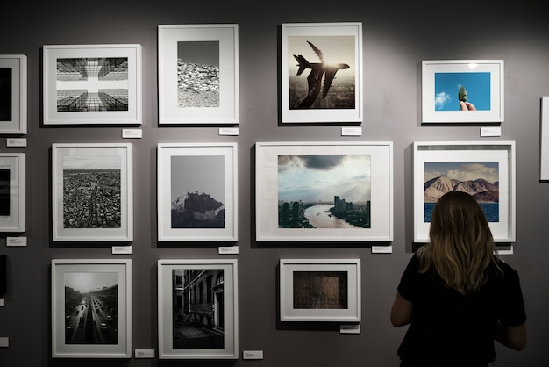
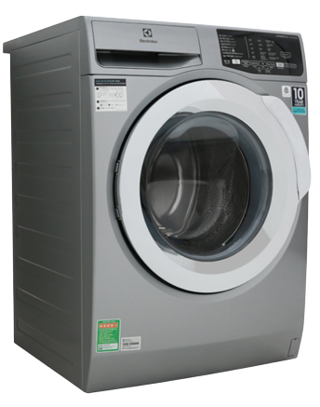
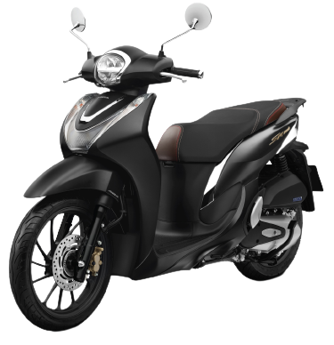
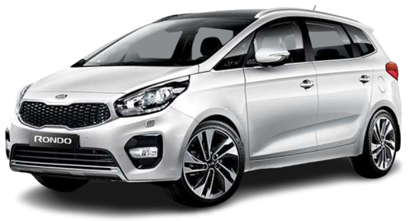
THẢO LUẬN NHÓM ĐÔI
Quan sát các hình ảnh sau

Slide 15
THẢO LUẬN NHÓM ĐÔI
Trả lời các câu hỏi:
#1
Những sản phẩm đó cần thiết cho cuộc sống của chúng ta như thế nào?
#2
Nêu nhận biết của em về công sức của người lao động khi làm ra các sản phẩm đó?
#3
Vì sao chúng ta cần biết ơn người lao động?

Slide 16

Gợi ý
Lương thực, thực phẩm nuôi sống con người.
Công sức của người nông dân.
Gà
Gạo
Cá

Slide 17

Gợi ý
Công sức của nhà thiết kế, công nhân.
Quần áo → Để mặc.
Giày dép → Để đi.
Mũ nón → Để đội.

Slide 18
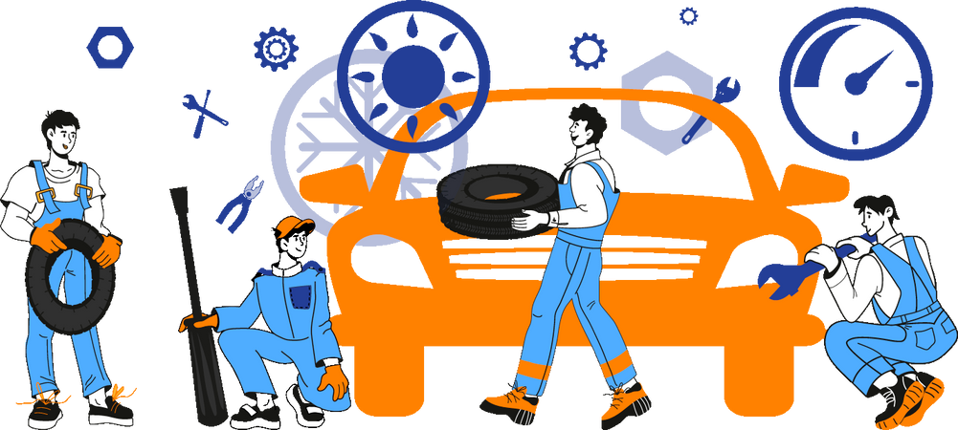
Gợi ý
Bảo quản đồ ăn, làm lạnh.
Tủ lạnh
Máy giặt
Giặt quần áo.
Xe đạp, xe ô tô, xe máy
Phương tiện đi lại.
Công sức của người công nhân, kĩ sư.

Slide 19
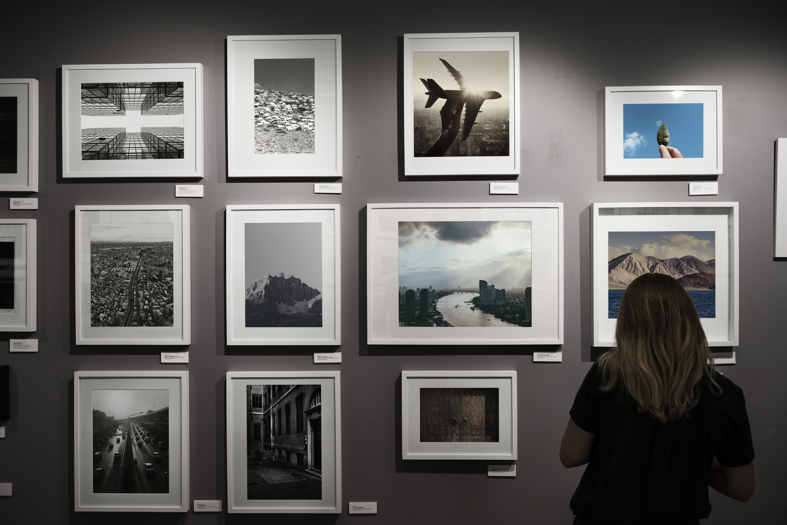
Tranh ảnh
Đáp ứng nhu cầu tinh thần.
Công sức của những người lao động nghệ thuật.

Slide 20
KẾT LUẬN
Trong cuộc sống, chúng ta cần có những sản phẩm như lương thực, thực phẩm và những đồ dùng cần thiết khác do người lao động tạo ra.
Chúng ta cần có những sản phẩm đáp ứng nhu cầu vật chất và tinh thần.
Chúng ta cần phải biết ơn người lao động.

Slide 21
03
NHỮNG VIỆC CẦN LÀM ĐỂ THỂ HIỆN LÒNG BIẾT ƠN NGƯỜI LAO ĐỘNG?

Slide 22



THẢO LUẬN NHÓM ĐÔI
Quan sát tranh a – g SGK – tr.7, 8 và trả lời câu hỏi: Hãy nêu những việc làm thể hiện lòng biết ơn người lao động qua những bức tranh đó.

Slide 23
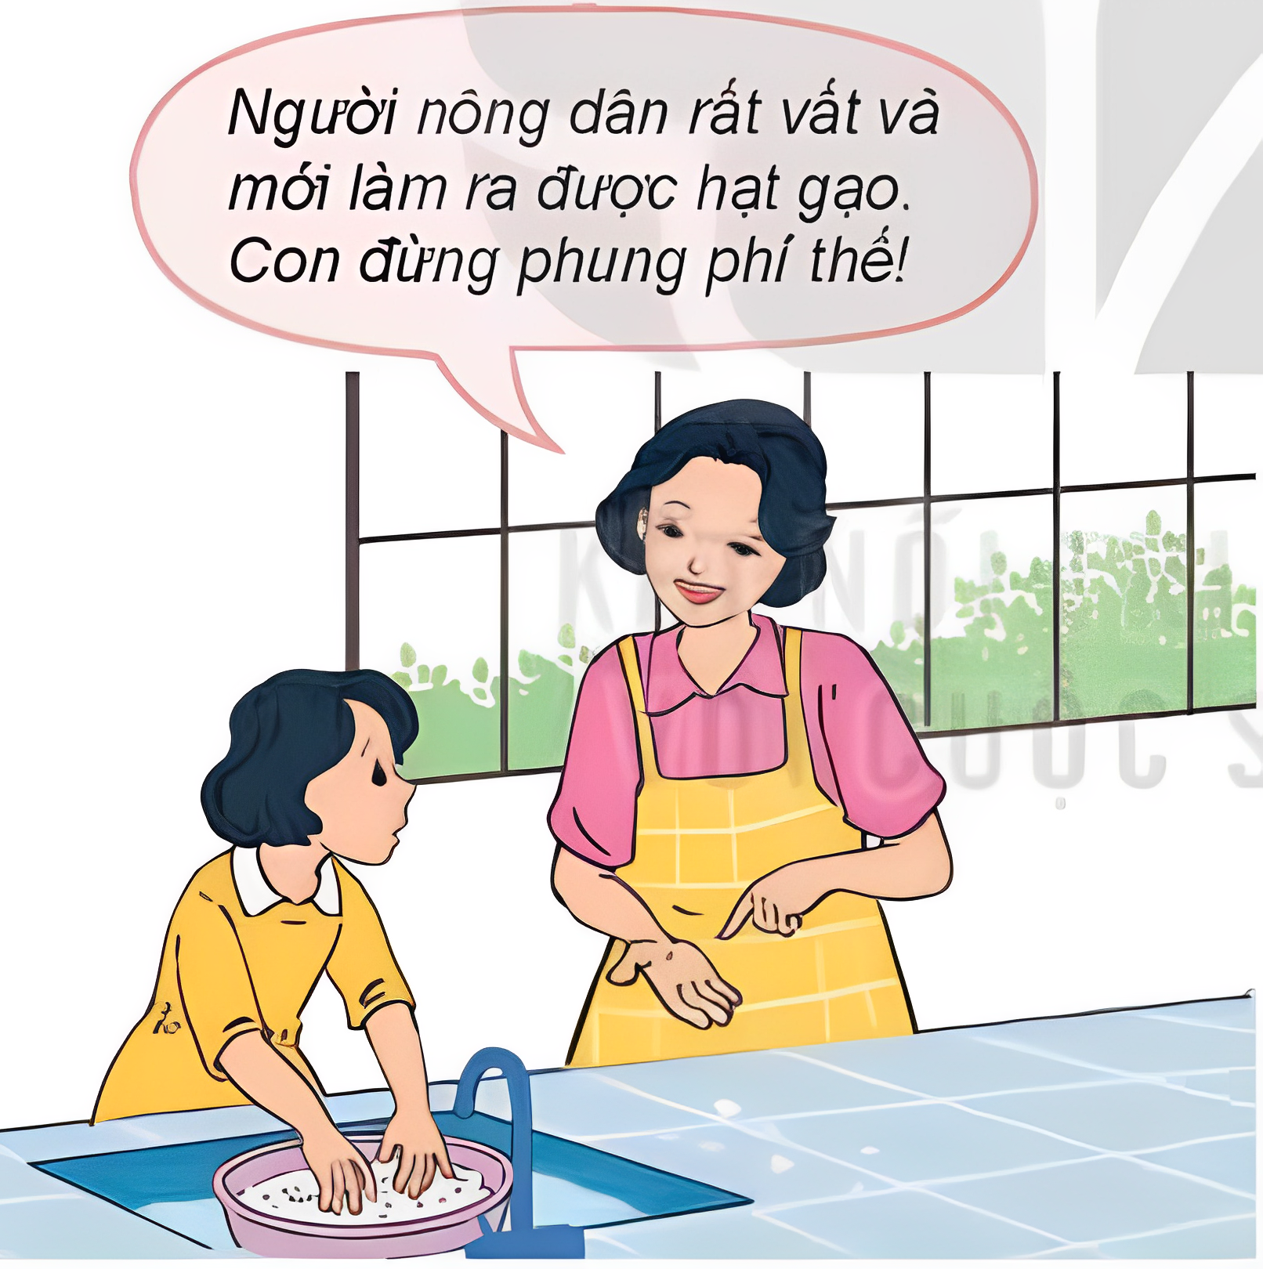
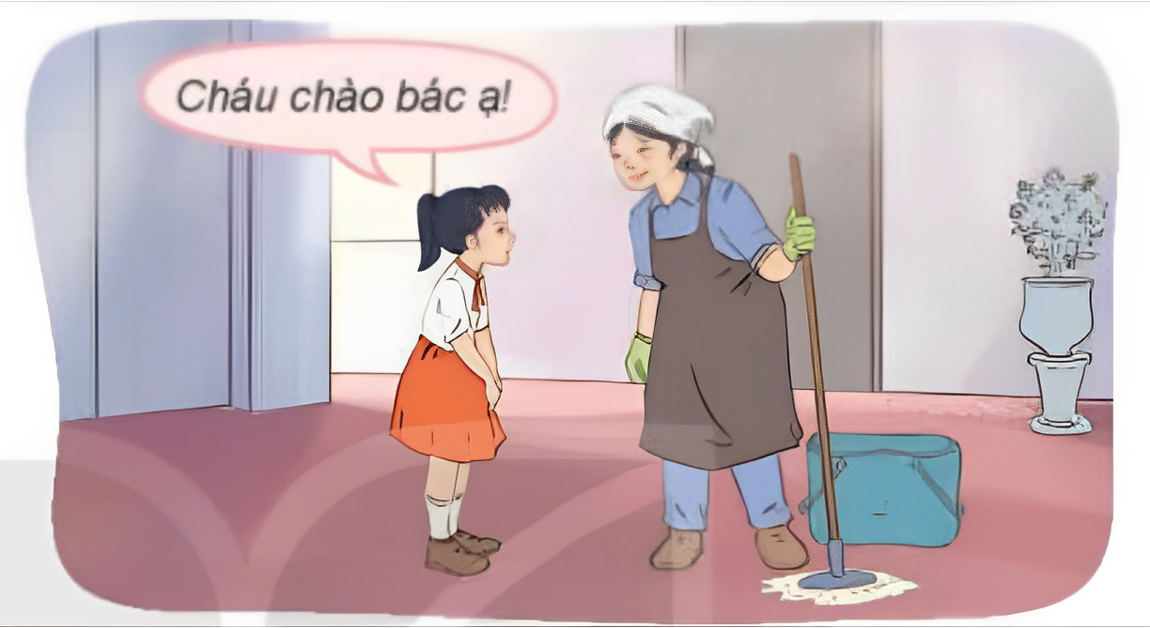
Gợi ý
Kính trọng, chào hỏi người lao động.
Trân trọng sản phẩm do người lao động làm ra.

Slide 24
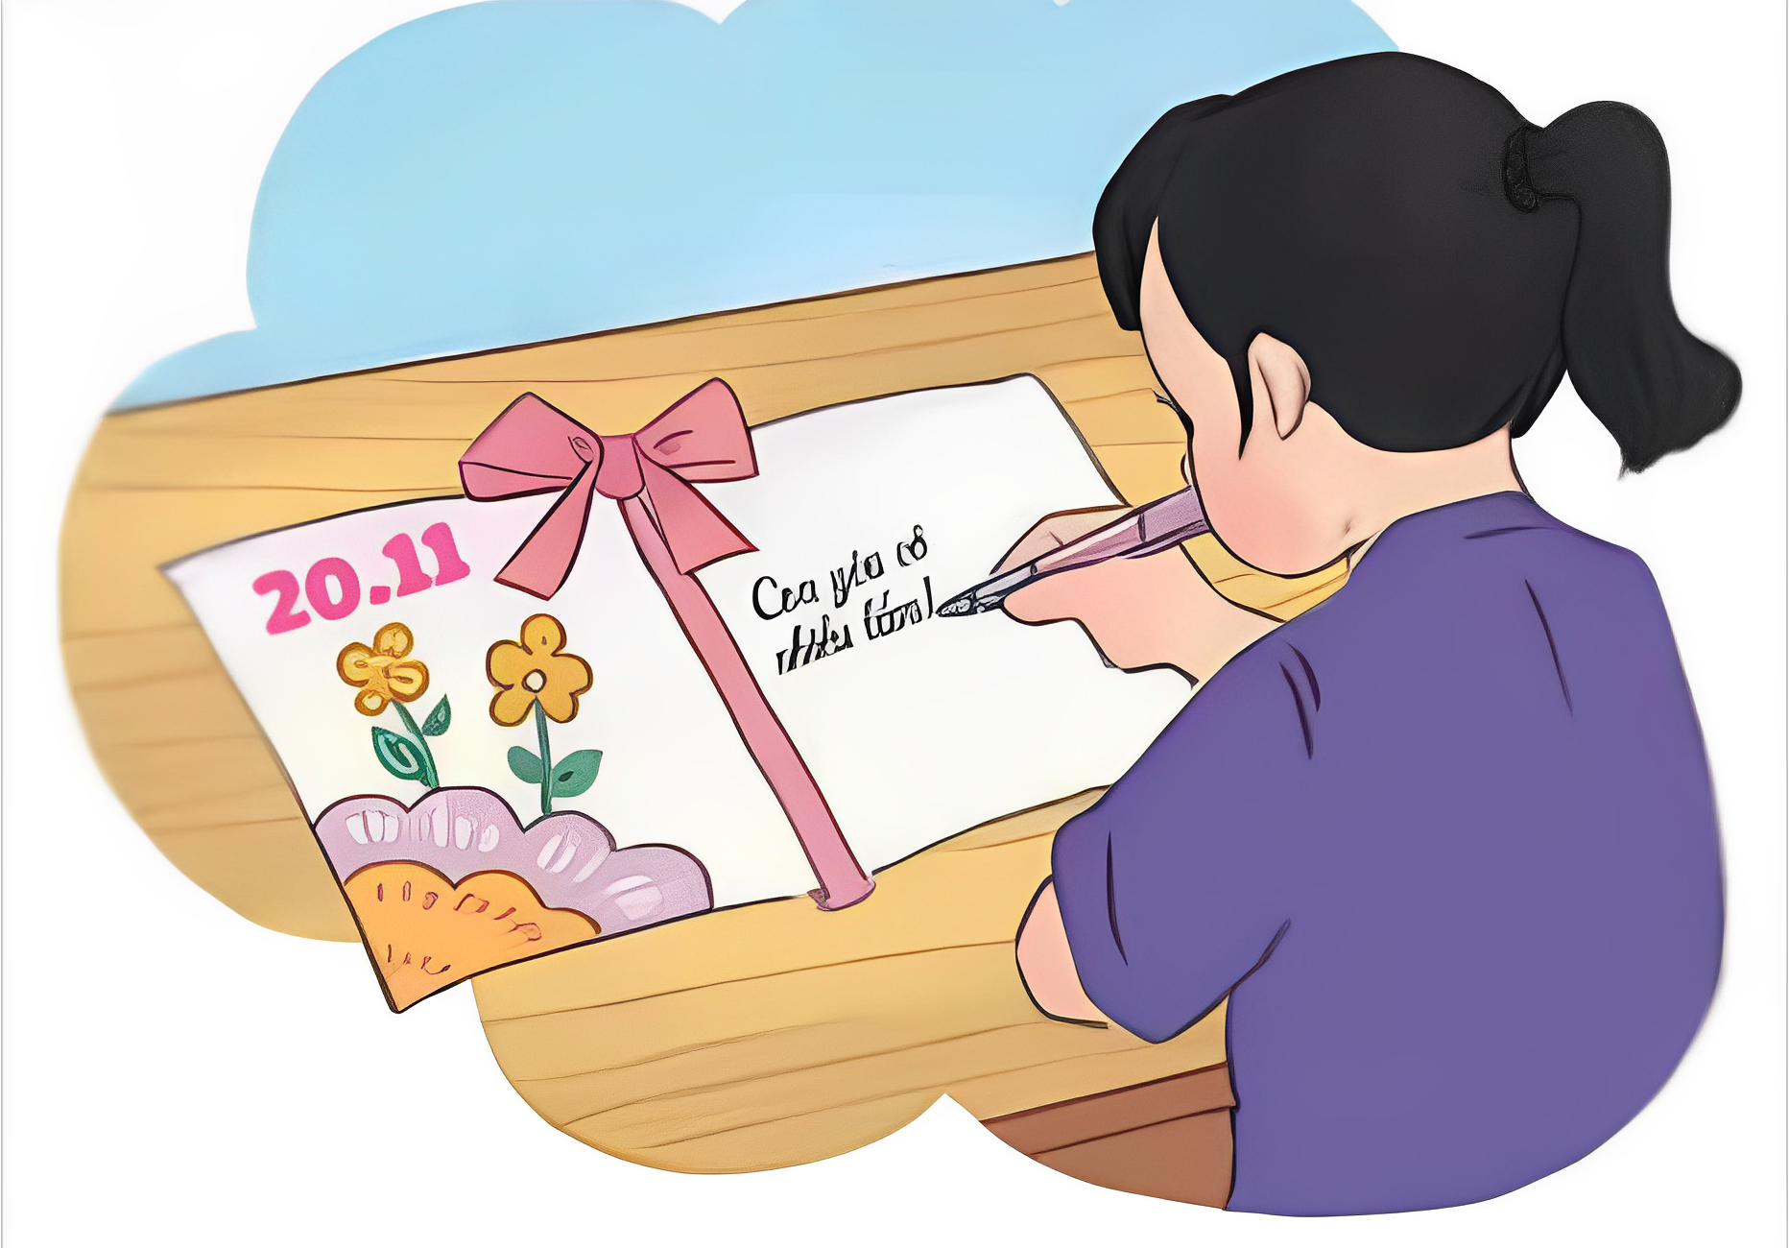
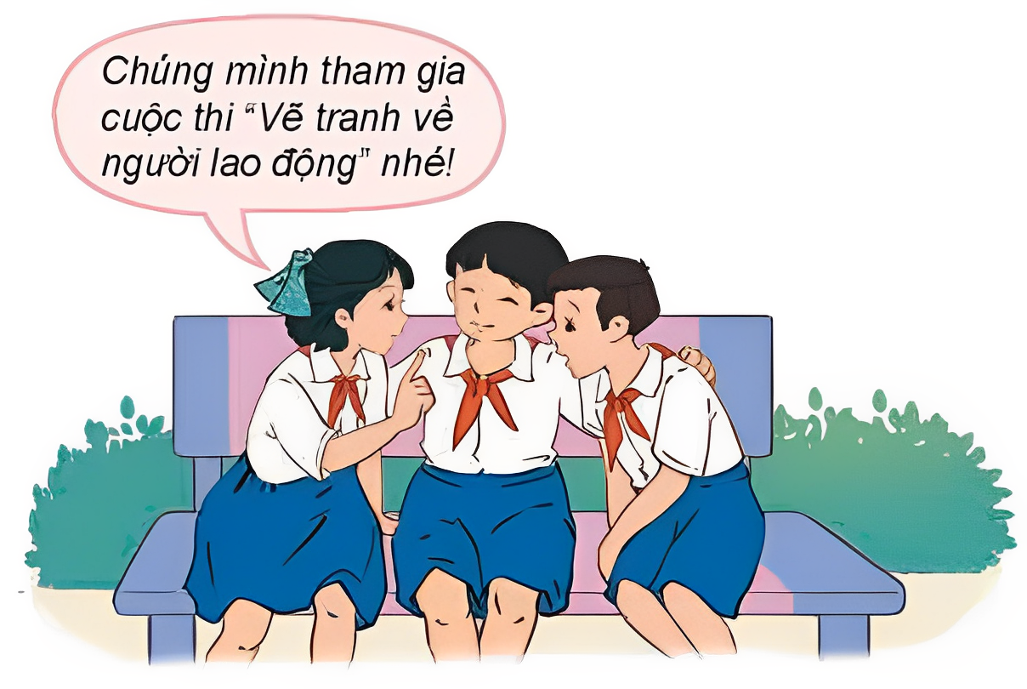
Gợi ý
Quan tâm, bày tỏ lòng yêu mến với người lao động bằng lời nói, việc làm phù hợp.
Vẽ tranh về người lao động.

Slide 25
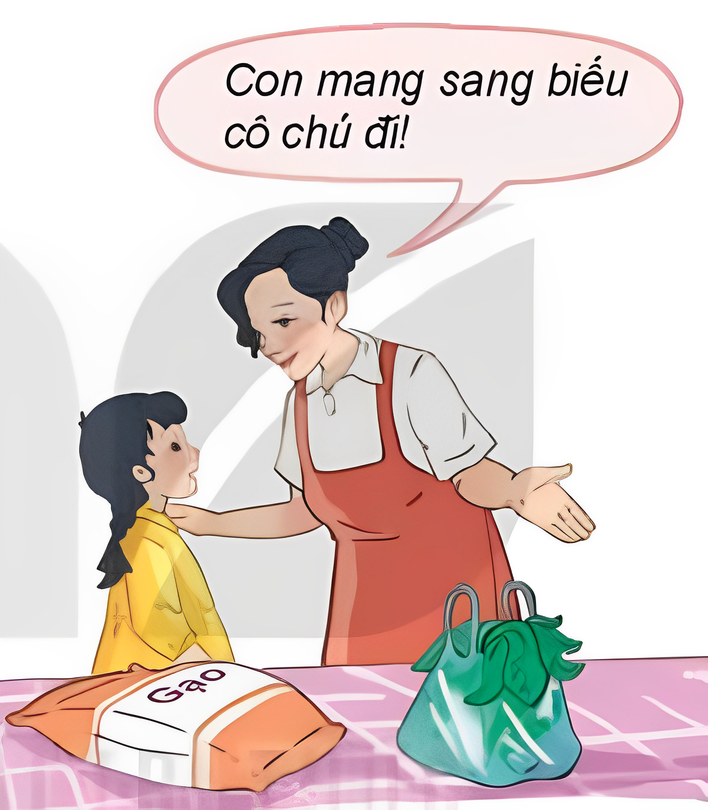
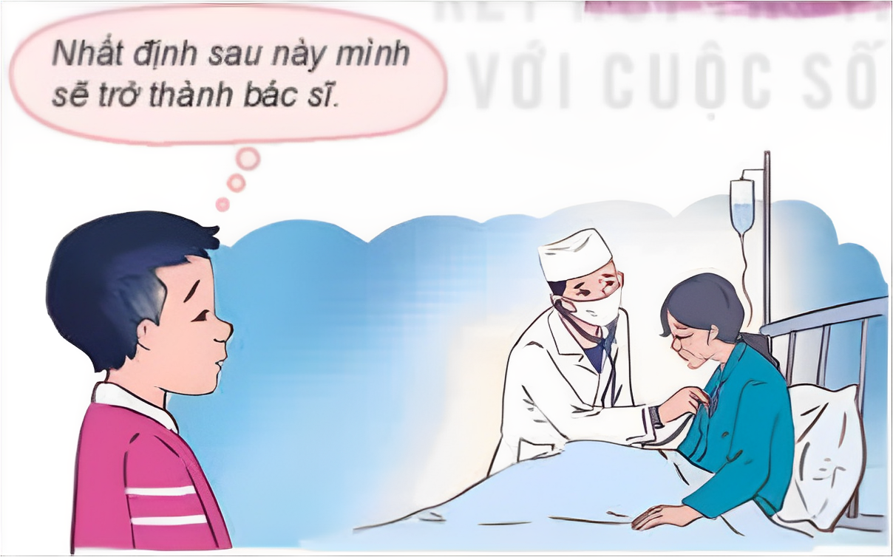
Gợi ý
Mong muốn sẽ làm công việc như người lao động mà em biết ơn, kính trọng.
Giúp đỡ người lao động khi họ gặp khó khăn.

Slide 26
CẢM ƠN CÁC EM
ĐÃ LẮNG NGHE,
HẸN GẶP LẠI!

